Slide 1


Leading Car – Following Car
Modellazione e co-simulazione tramite INTO-CPS
Matteo Biondi
Olgerti Xhanej

Slide 2

Obiettivi della presentazione
Modellazione e co-simulazione di un sistema formato da una macchina a guida autonoma che ne segue una leader a una distanza predefinita di 15 metri. Analisi conclusiva dei risultati.
Casi d’interesse: vanilla case e attacchi «data alteration»

Slide 3
Tabella di marcia
Introduzione al problema
Vanilla case
Attacchi MITM contro l’accelerazione di «Following car»
Attacchi MITM contro la posizione di «Following car»
Conclusioni

Slide 4
Introduzione al problema: Casi d’interesse e obiettivi
Problema: Creare un sistema composto da una macchina leader e una inseguitrice (movimento su una sola dimensione). La macchina inseguitrice deve rimanere a 15 m di distanza dalla macchina leader. Esistono attacchi che potrebbero portare a incidenti? E attacchi che non causano incidenti?
Casi di interesse:
Vanilla case:
Caso base in cui non si tiene in considerazione alcun attacco
Attacco all’accelerazione della «Following car»:
Alla macchina inseguitrice viene passato un valore fisso di accelerazione anziché quello reale generato dall’algoritmo di inseguimento.
Attacco alla posizione della «Following car»:
All’algoritmo di inseguimento viene passato un valore fisso di posizione anziché quello reale.
Obiettivo: Realizzare un modello base funzionante e individuare condizioni di attacco che portano oppure no ad un incidente fra le due vetture
ATTENZIONE: quanto riportato nelle seguenti slide è da considerarsi valido all’interno del nostro dominio di simulazione.

Slide 5
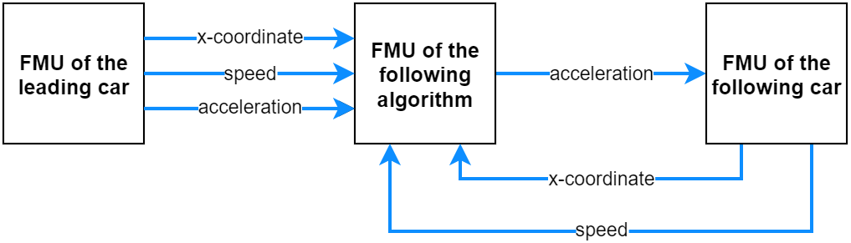
Vanilla case: Schema

Slide 6
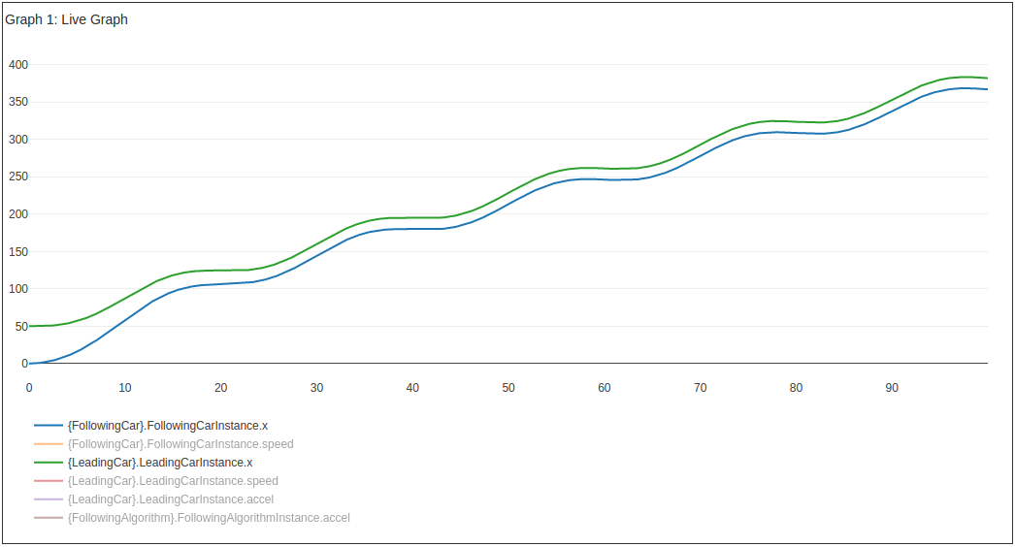
Vanilla case: Risultati co-simulazione
Circa 15m fra leading e following car
Parametri di co-simulazione:
Step-size: 0.01s
Tempo di Simulazione: 100s
Leading car posizione iniziale: 50m
Following car posizione iniziale: 0m

Slide 7
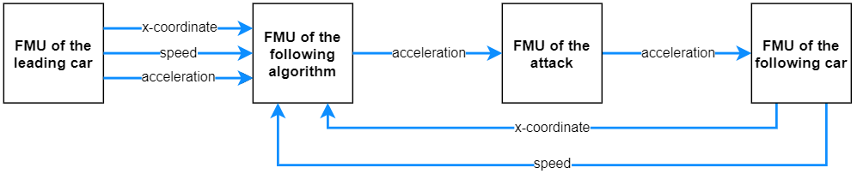
Attacco all’accelerazione: Schema

Slide 8
Attacco singolo all’accelerazione: Configurazione
Attacco singolo: La condizione di attacco permane dall’istante dell’attacco fino a fine simulazione
Configurazione del DSE: Impostiamo la variabilità dei parametri della fmu di attacco
Attack_value : [-5, -1, 0, 1, 5] m/s²
Attack_time : [0s, .., 40s] con step a 5s
Configurazione Co-Simulazione:
1
2
3
Attack_time: 20s
Attack_value: 1 m/s²
Attack_time: 20s
Attack_value: -1 m/s²
Attack_time: [10, 15, 20, 40, 45, 50]s
Attack_value: 0 m/s²

Slide 9
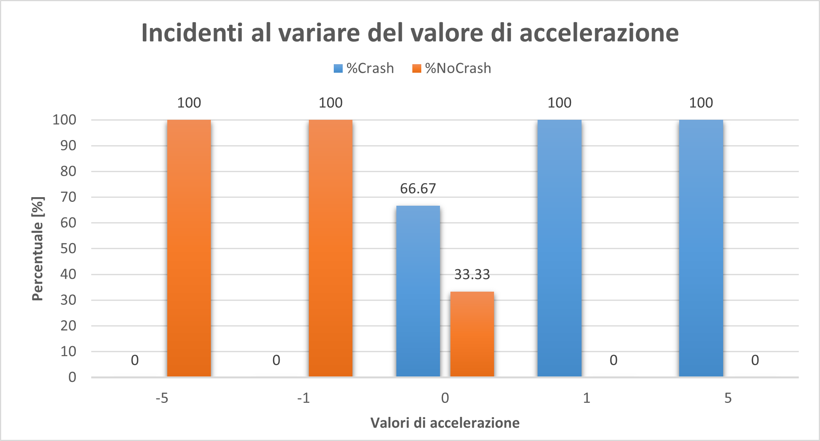
Attacco singolo all’accelerazione: Risultati
Cosa possiamo individuare dall’analisi dei risultati del DSE?
Attack_value < 0 m/s² : Incidente estremamente improbabile
Attack_value = 0 m/s² : Necessita di analisi approfondita
Attack_value > 0 m/s² : Incidente estremamente probabile

Slide 10
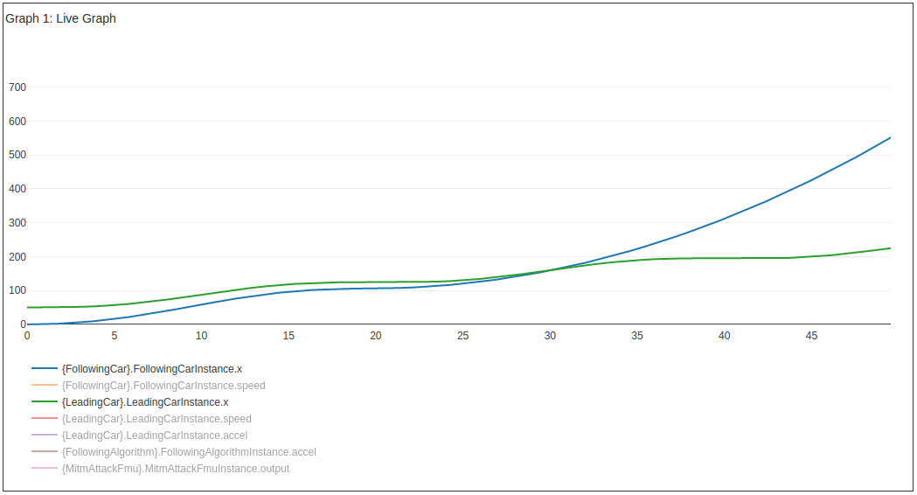
Attacco singolo all’accelerazione: Risultati
Risultati delle co-simulazioni:
Attack_value = 1 m/s² : Posizione
Grafico Ingrandito
INCIDENTE

Slide 11
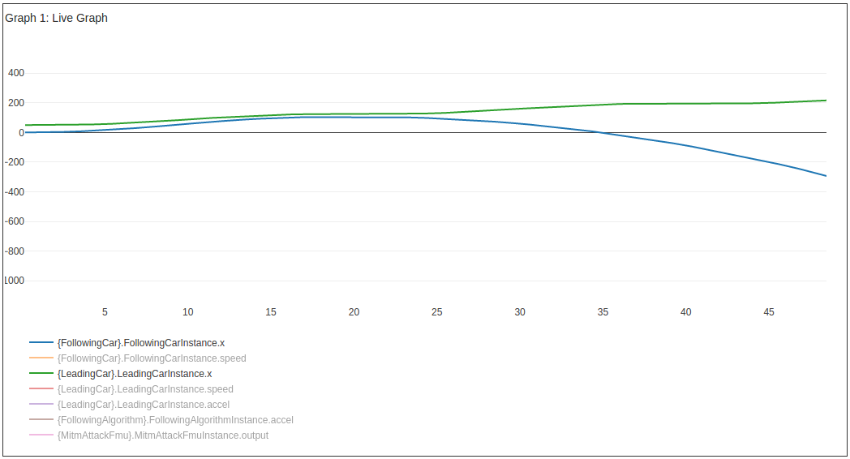
Attacco singolo all’accelerazione: Risultati
Risultati delle co-simulazioni:
Attack_value = -1 m/s² : Posizione
Grafico Ingrandito
NO INCIDENTE

Slide 12
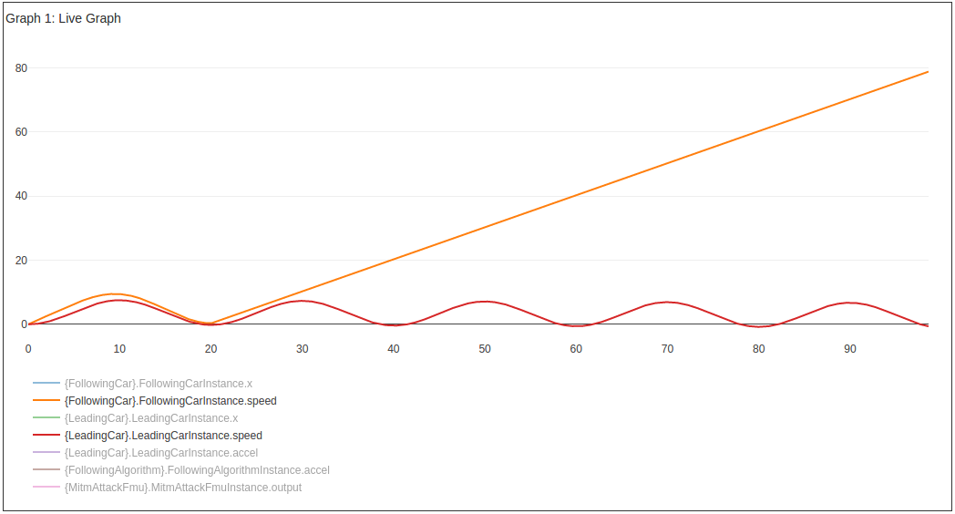
Attacco singolo all’accelerazione: Risultati
Risultati delle co-simulazioni:
Attack_value = 1 m/s² : velocità

Slide 13
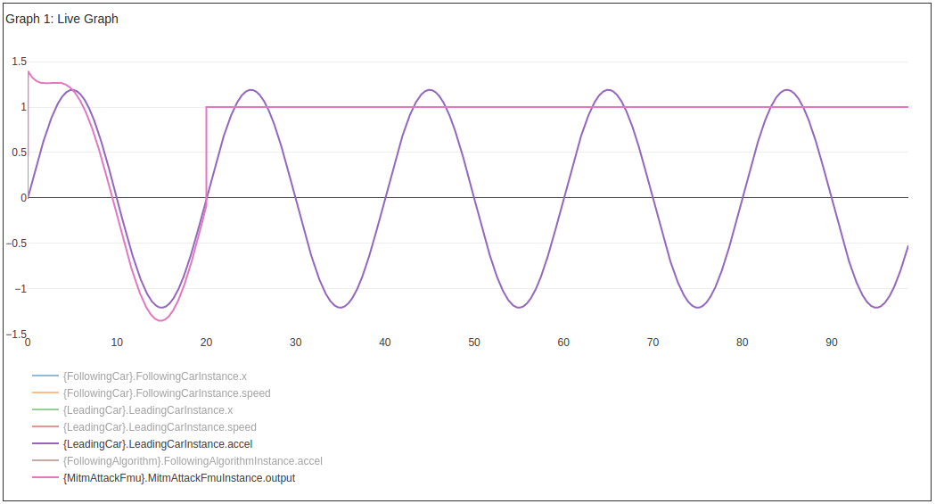
Attacco singolo all’accelerazione: Risultati
Risultati delle co-simulazioni:
Attack_value = 1 m/s² : Accelerazione

Slide 14
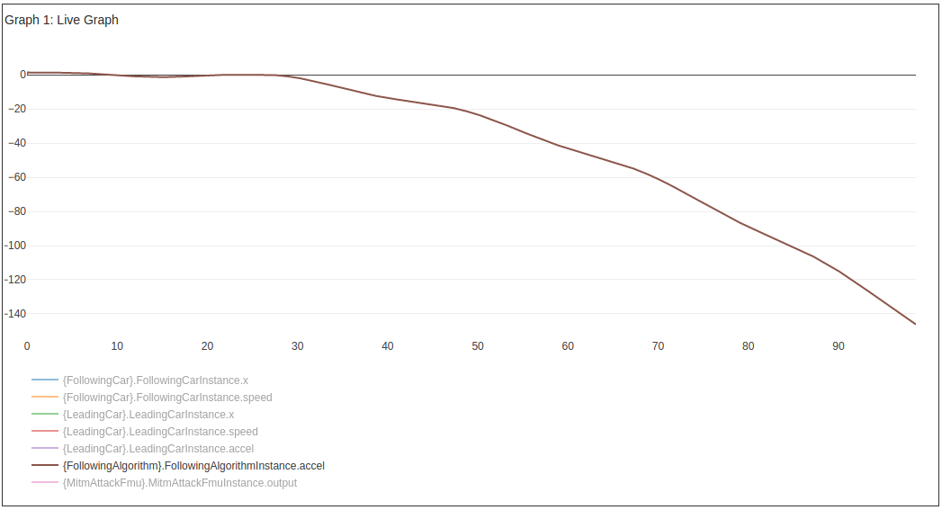
Attacco singolo all’accelerazione: Risultati
Risultati delle co-simulazioni:
Attack_value = 1 m/s² : accelerazione dell’algoritmo

Slide 15
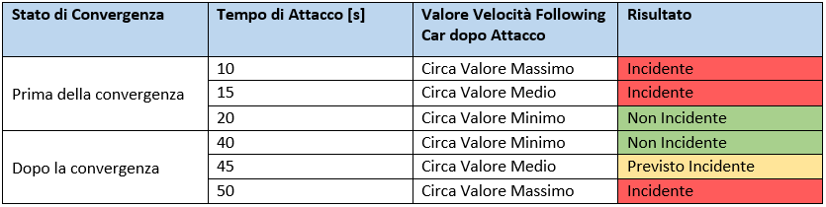

Attacco singolo all’accelerazione: Risultati
Risultati delle co-simulazioni:
Attack_value = 0 m/s²
Incidente o non incidente: questo è il dilemma
Tutto dipende dal tempo di attacco… Diverso è il tempo e diversa è la velocità che assume la following car

Slide 16
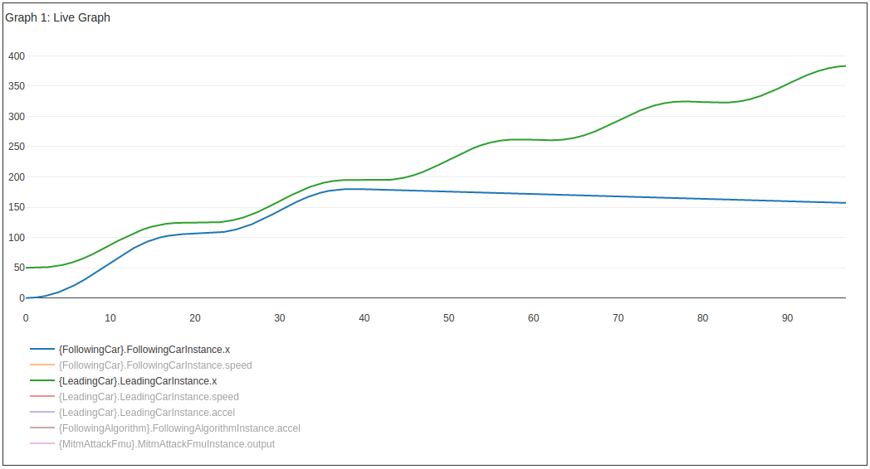
Attacco singolo all’accelerazione: Risultati
Esempio di istanti ravvicinati:
con tempo di attacco a 40s

Slide 17
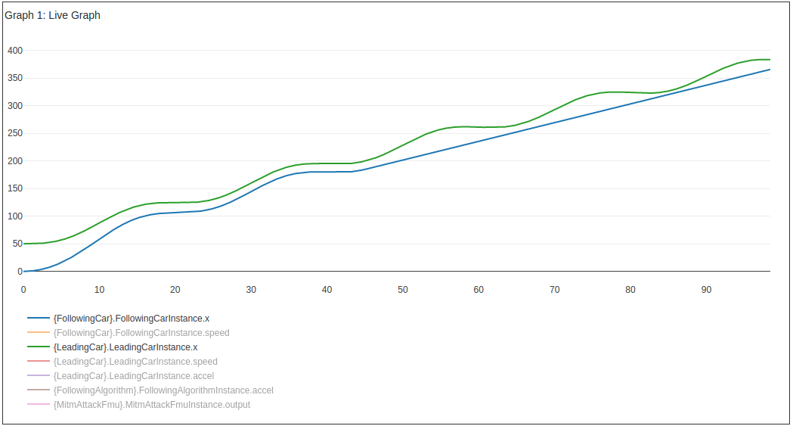
Attacco singolo all’accelerazione: Risultati
Esempio di istanti ravvicinati:
con tempo di attacco a 45s

Slide 18
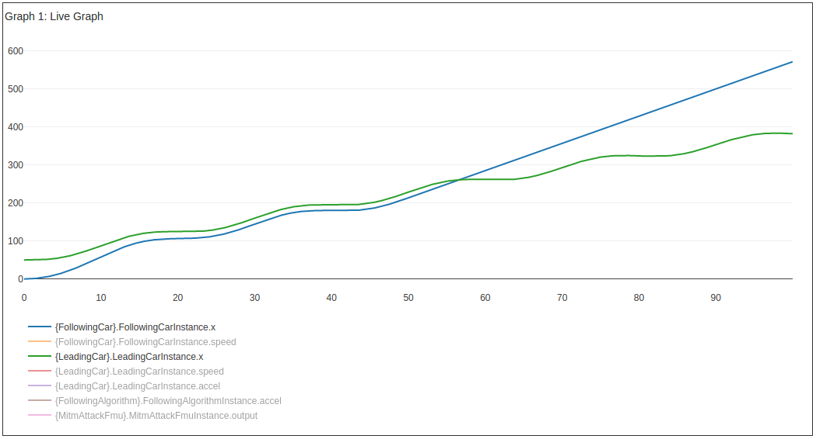
Attacco singolo all’accelerazione: Risultati
Esempio di istanti ravvicinati :
con tempo di attacco a 50s

Slide 19
Attacco multiplo all’accelerazione
Attacco multiplo: La condizione di attacco permane dall’istante dell’attacco per una certa durata fissata. L’attacco si verifica per più di una volta in una stessa simulazione, a una certa distanza l’uno dall’altro
Caso con incidente:
Individuare un attacco in cui la presenza di più occorrenze risulta chiave far sì che si verifichi un incidente fra i due veicoli
Caso senza incidente:
Individuare un attacco in cui la presenza di più occorrenze risulta chiave far sì che si verifichi un incidente fra i due veicoli. Come si comporta la following car al termine dell’attacco?

Slide 20
Attacco multiplo all’accelerazione: Si ok, ma ... Come si fa?
Come è stato implementato il nuovo attacco?
Basandoci sull’FMU dell’attacco semplice sono state apportante modifiche al codice creando così «MultiStep_MultiAttacks_Fmu.fmu»
Cosa implementa? Quando ci sono gli attacchi? Perché si chiama così?
Implementa attacchi che si protraggono per più step della simulazione (MultiStep) e che si verificano anche più volte in una stessa simulazione (MultiAttack). Durante l’intervallo di attacco l’output di questo FMU sarà fisso e non risente dei valori in ingresso («Data altering» con stuck-at policy)
Parametri di input:
Attack_occurrencies: Numero di intervalli in cui si verifica l’attacco nella simulazione
Attack_duration: Durata in secondi di ciascuno degli intervalli di attacco
Attack_time: Primo istante temporale (in secondi) in cui si verifica un attacco
Attack_value: Valore di stuck-at
Attack_distance: Distanza temporale in secondi fra intervalli di attacco successivi
Step_size: Valore di step size della simulazione
Pro:
FMU riusabile anche per scenari differenti

Slide 21
Attacco multiplo all’accelerazione: Si ok, ma ... Come si fa?
Quali modifiche sono state apportate?
modelDescription.xml => Introdotti i nuovi parametri nella descrizione
Attack_fmu.h => Modificata la struttura «State» introducendo i nuovi
parametri. Dichiarata la nuova funzione per verificare la
condizione di attacco.
Attack_fmu.c => Inizializzati i nuovi parametri della struttura e implementata
una nuova funzione per identificare le condizioni di attacco.
Modificati i controlli nella funzione «per_tick».
skeleton.c => Introdotta la lettura dei nuovi parametri dai relativi buffer per
inizializzare la variabile di stato.
fmu.h => Incrementata la dimensione dei buffer (tramite «#define»)

Slide 22
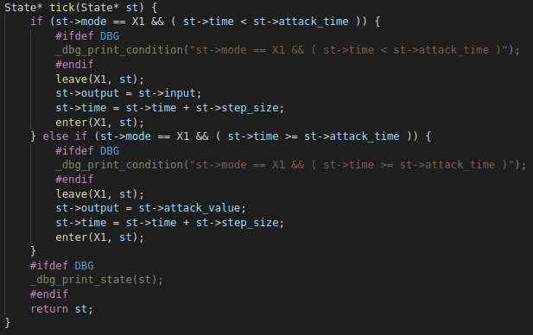
Attacco multiplo all’accelerazione: Codici a confronto (AttackFmu.c)
Prima (Attacco Semplice)
Output in caso di non attacco
Check della condizione di attacco
Output in caso di attacco

Slide 23
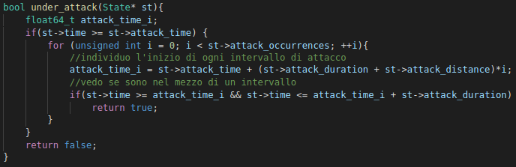
Attacco multiplo all’accelerazione: Codici a confronto (AttackFmu.c)
Dopo (Attacco Multiplo)
Nuovo check della condizione di attacco

Slide 24
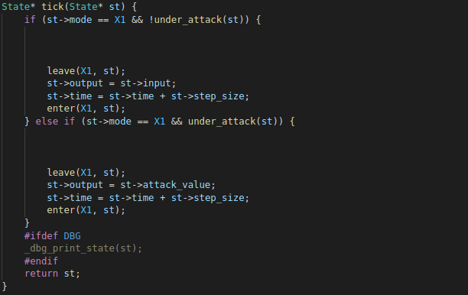
Attacco multiplo all’accelerazione: Codici a confronto (AttackFmu.c)
Dopo (Attacco Multiplo)
Check della condizione di attacco
Output in caso di non attacco
Identici alla versione precedente
Output in caso di attacco

Slide 25
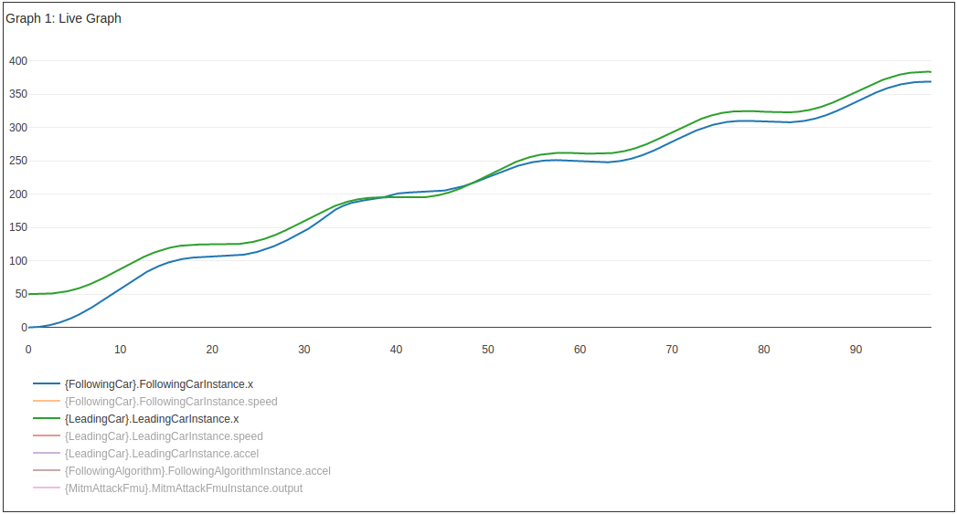
Attacco multiplo all’accelerazione: Risultati con incidente
Analisi della posizione:
Configurazione
Attack_occurrencies: 2
Attack_duration: 2s
Attack_time: 30s
Attack_value: +2m/s²
Attack_distance: 5s
Step_size: 0.01s

Slide 26
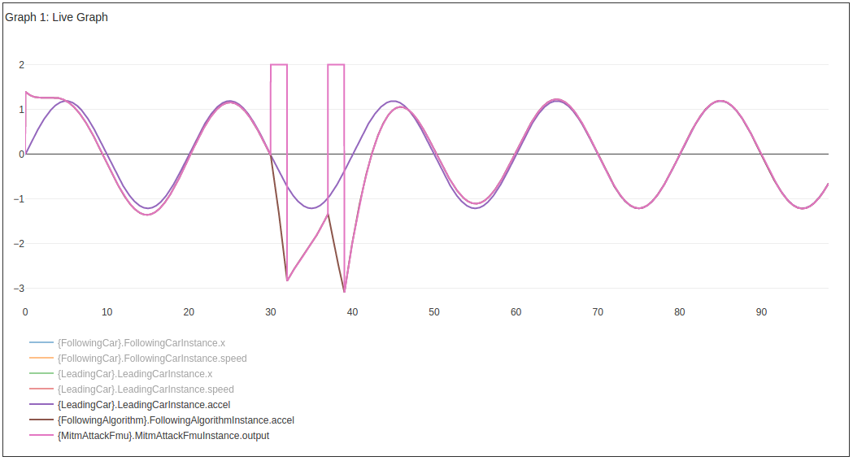
Attacco multiplo all’accelerazione: Risultati con incidente
Analisi dell’accelerazione:

Slide 27
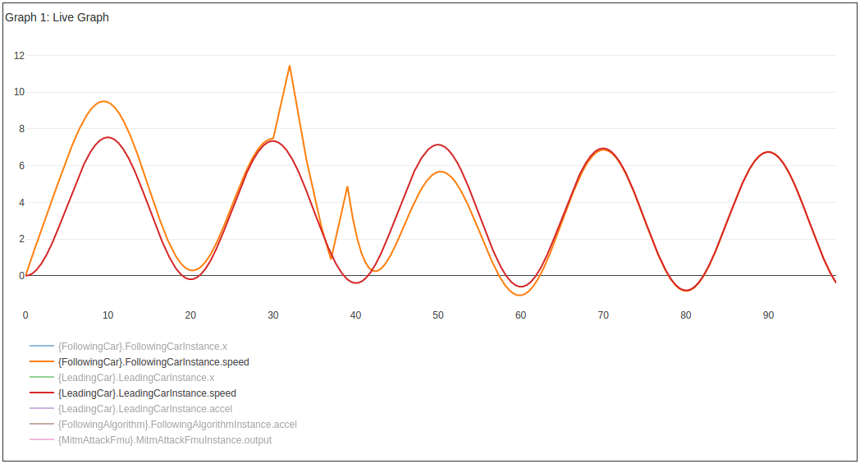
Attacco multiplo all’accelerazione: Risultati con incidente
Analisi della velocità:

Slide 28
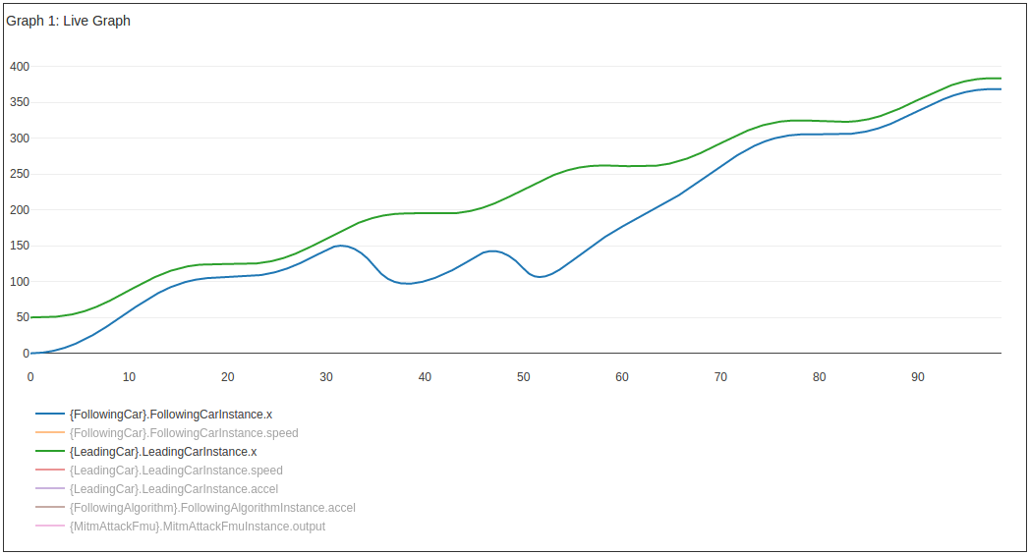
Attacco multiplo all’accelerazione: Risultati senza incidente
Analisi della posizione:
Configurazione
Attack_occurrencies: 2
Attack_duration: 5s
Attack_time: 30s
Attack_value: -5m/s²
Attack_distance: 10s
Step_size: 0.01s

Slide 29
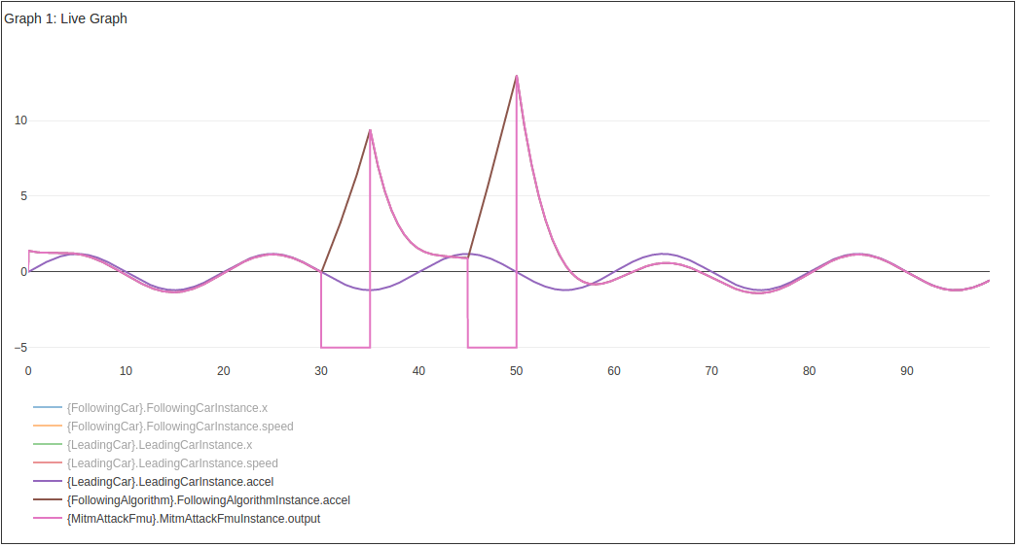
Attacco multiplo all’accelerazione: Risultati senza incidente
Analisi dell’accelerazione:

Slide 30
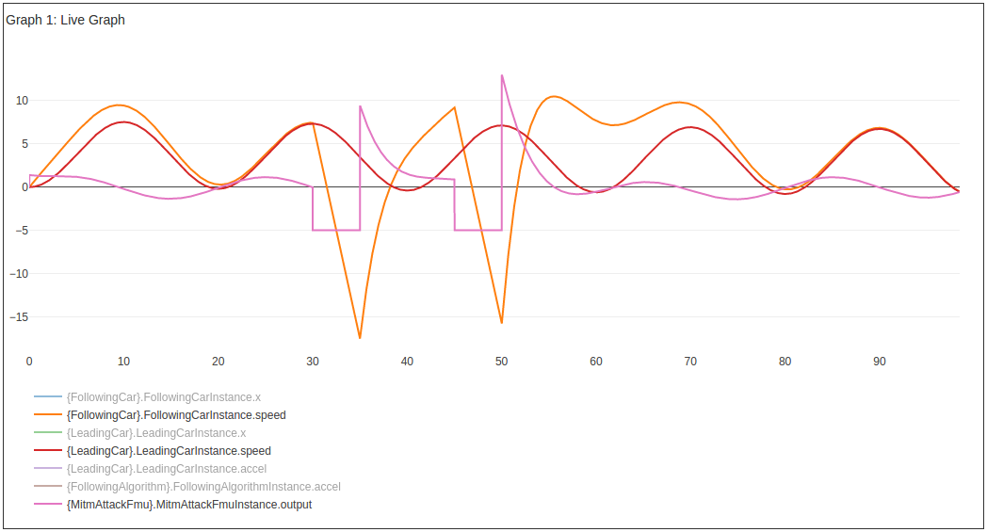
Attacco multiplo all’accelerazione: Risultati senza incidente
Analisi della velocità:

Slide 31
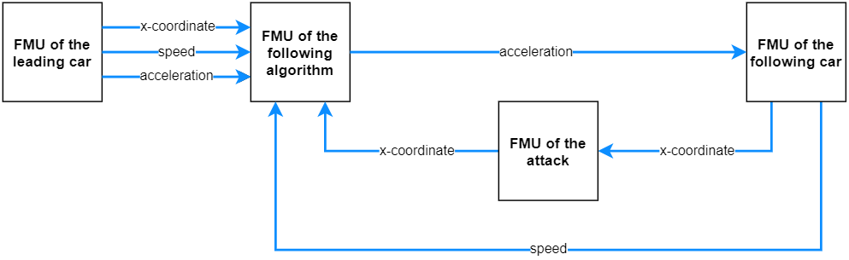
Attacco alla posizione: Schema

Slide 32
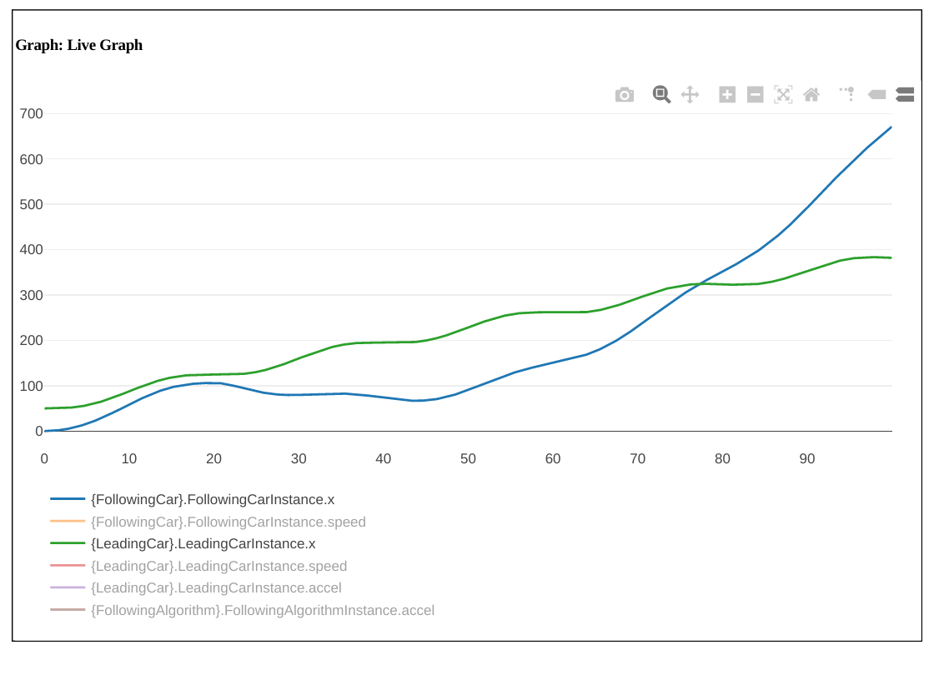

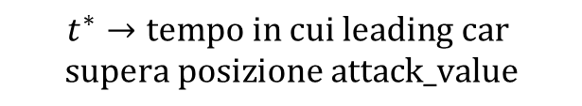


Attacco singolo alla posizione: Analisi Comportamento
Configurazione
Attack_time: 20s
Attack_value: 200m
1
2
3
1
$$t<attack_{time}$$
2
$$attack_{time}≤t≤t^{∗}$$
$$t^{∗}→tempo in cui leading car$$
$$supera posizione attack_value$$
3
$$t>t^{∗}$$

Slide 33
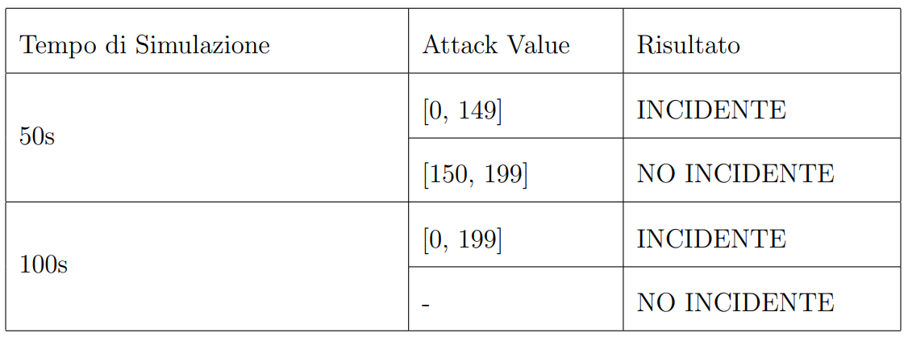
Attacco singolo alla posizione: Risultati Studio
Configurazione
Attack_time: 20s
Attack_value: [0, … , 200]m step 1m
Simulation_time = [50s, 100s]
Nel dominio di interesse un incidente è molto probabile

Slide 34
Attacco multiplo alla posizione: studio comportamento
Configurazione
Attack_occurrencies: 3
Attack_time: [30s, 50s, 70s]
Attack_value: 200m
Attack_distance: 5s
Maggior accelerazione following car durante l’attacco
Attack_time maggiore
Maggiore distanza tra attack_value e leading car

Slide 35
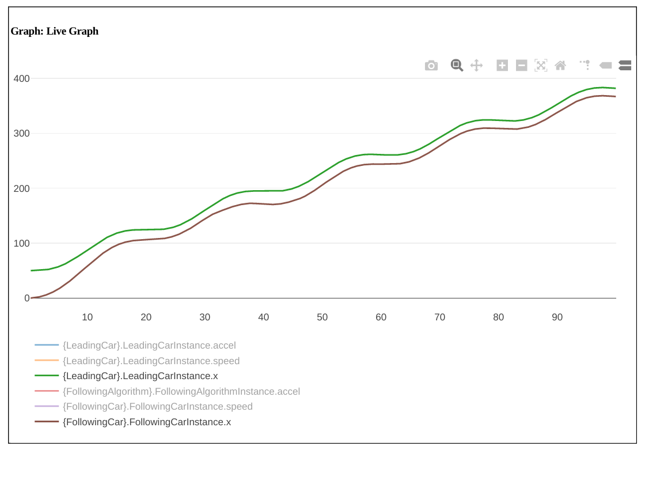
Attacco multiplo alla posizione:
Attack Time 30s
NO INCIDENTE

Slide 36
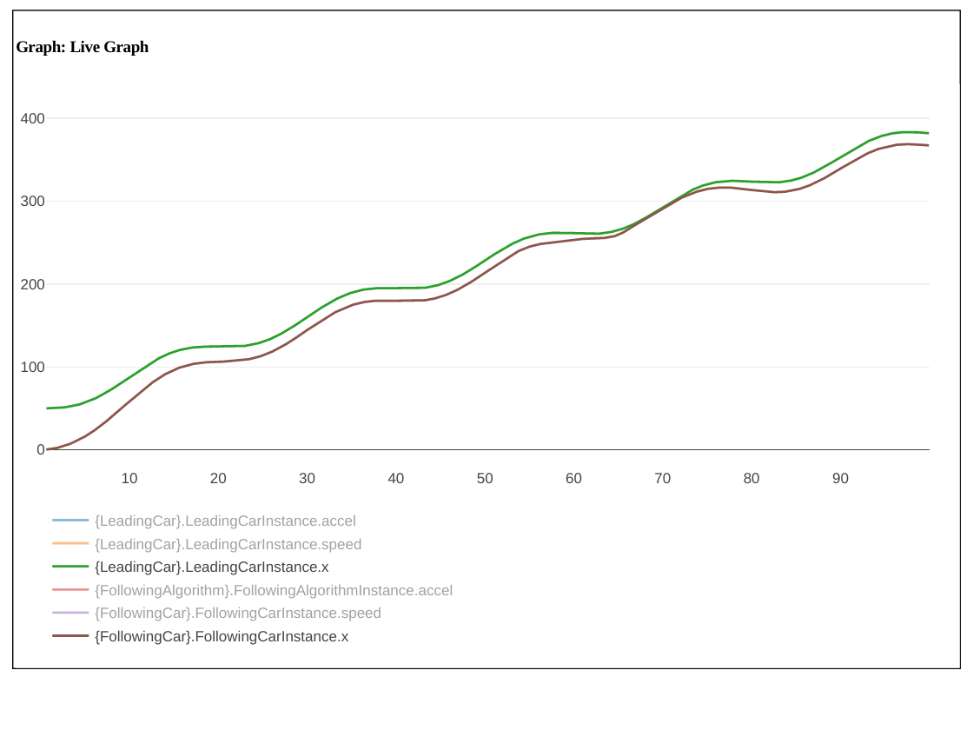
Attacco multiplo alla posizione:
Attack Time 50s
Minimum distance: 0.6392m
NO INCIDENTE

Slide 37
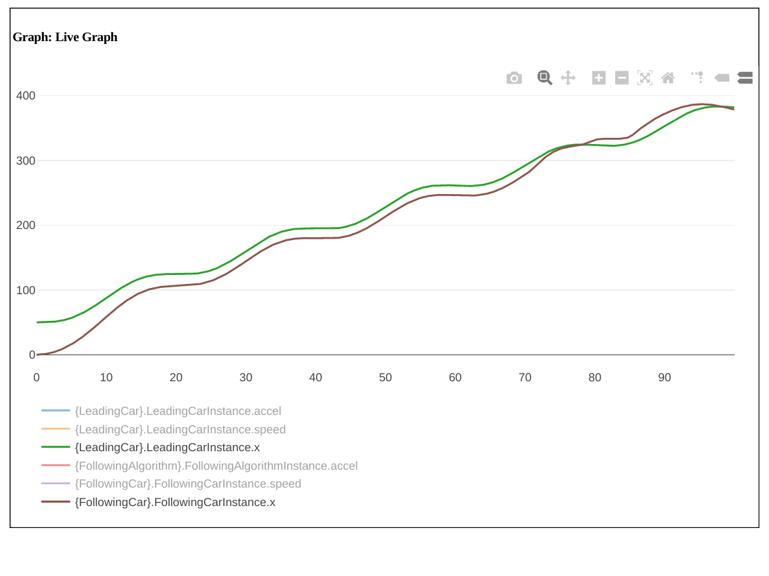
Attacco multiplo alla posizione:
Attack Time 70s
INCIDENTE

Slide 38
Conclusioni
Casi Critici: casi che portano ad incidenti con alta probabilità
Attacco MITM alla posizione
Attacco MITM all’accelerazione con valore positivo
Casi Particolari: casi che richiedono uno studio approfondito ad-hoc
Attacco MITM all’accelerazione con valore nullo
Casi Non Critici: casi che portano ad incidenti con scarsa probabilità
Attacco MITM all’accelerazione con valore negativo
Suggerimenti:
Investire risorse per far fronte ai casi critici (Es. introduzione di ridondanza)

